Slide 1
Pflichtmodul: Regeleinhaltung
Ausgangsproblem: Der Spieler kann 10 mal die selbe Karte spielen
Beispiel: 10 mal die Karte 10 wäre korrekt

Slide 2
Lösungsansatz
Server prüft bei jeder Karte auf Duplikate
Bei Duplikaten wird das Spiel abgebrochen
Clients müssen sich erneut verbinden und ein neues Spiel starten

Slide 3
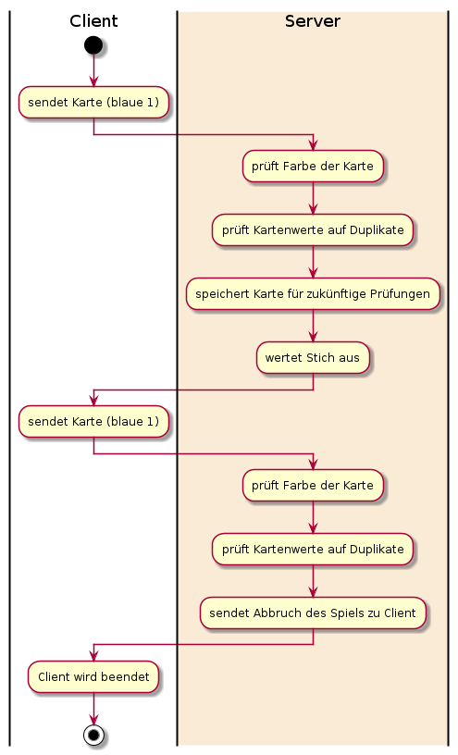

Slide 4
Pflichtmodul: Spielerkonto
Aufbrechung in 2 Teilaufgaben:
Speichern/Laden der letzten gespielten Kartenreihenfolge
Keine doppelten Spielernamen in einem Spiel

Slide 5
Speichern/Laden
Zentrale Klasse als Schnittstelle des ganzen Prozesses
Merken des letzten Zustandes in einer Map: String -> Spielstand
Objekt in Datei speichern per ObjectOutputStream

Slide 6
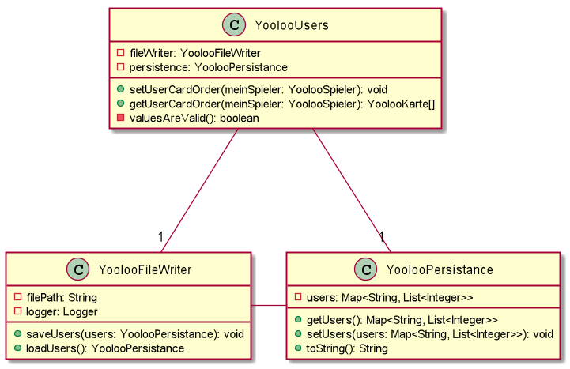

Slide 7
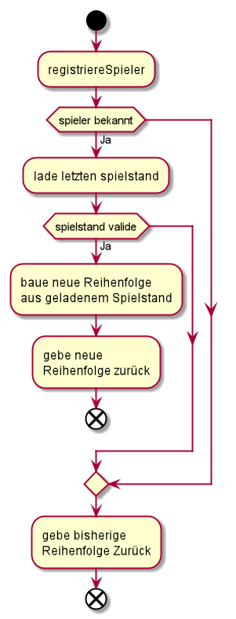
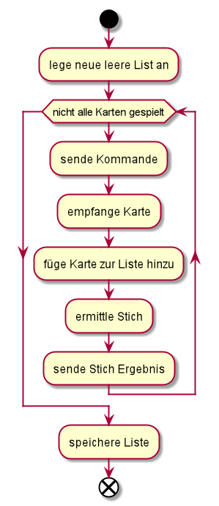
Laden
Speichern

Slide 8
Spielernamen Prüfung
Namen frühestens bei Registrierung verfügbar
Prüfe ob Name bereits in Session registriert
Sende DISCONNECTED Signal zu Client falls Name schon vergeben

Slide 9
Probleme
Registrierung der Clienten findet gleichzeitig statt
Referenz an Session immer leer
Clienten werden immer registriert
Spielerzahl wird verringert
Session verliert den Spieler der nicht registriert wird
Spieler werden nicht aufgefüllt

Slide 10
Neuer Ansatz
Client überträgt Spielernamen bei initialem Verbindungsaufbau
Server sammelt Namen bei Verbindungsaufbau
Clienten mit doppelten Namen werden direkt rejected
Konfiguration per .properties Dateien
Namensprüfung kann an und abgeschaltet werden
Kompatibilität mit originalem Client/Server

Slide 11
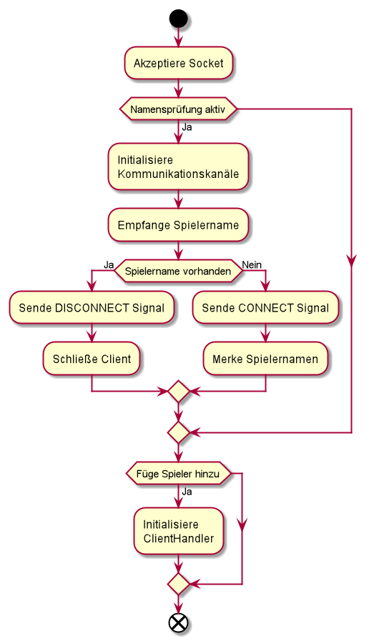
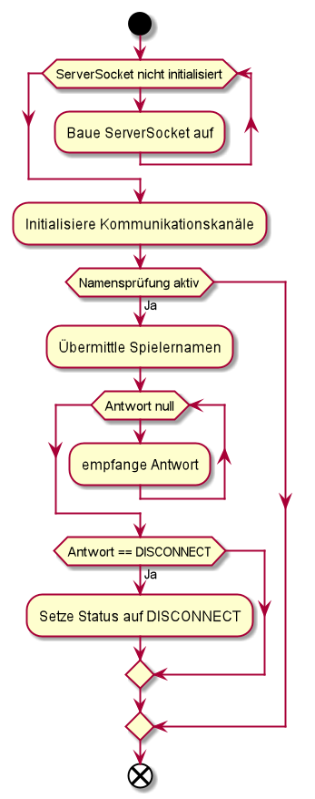
Server
Client

Slide 12
Optionalmodul: Logging
Java.util.logger verwendet
Per .properties Datei konfiguriert
System.out.println ersetzt
Unterschieden zwischen Debug-/ und Spielinformationen
Spielinformationen weiter ohne logger ausgegeben

Slide 13
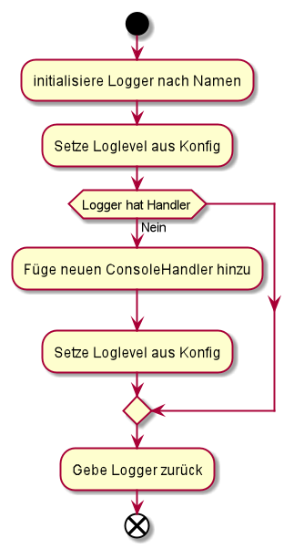
Erstellung der Logger
Logger werden durch Klasse PropertiesController bereitgestellt
Methode ist Static

Slide 14

Dokumentation
Grobe Struktur:
Einleitung
Planungsphase
Analysephase
Entwurfsphase
Implementierungsphase
Testphase
Dokumentation
Fazit

Slide 15
Einleitung
Beschreibung
Ziele
Umfeld und Grund des
Schnittstellen
Planungsphase
Struktur
Ablauf
Kapazitätsplanung
Qualitätsplanung

Slide 16
Analysephase
Ist-Analyse
Anforderungen / Lastenheft
Entwurfsphase
Zielplattform
Architektur
Benutzerschnittstelle
Pflichtenheft

Slide 17
Implementierungsphase
Beschreibung der Module
Dokumentation der Umsetzung
Technische Details
Abweichungen zum Entwurf

Slide 18
Testphase
Unit-Tests
Benutzer-Tests
Fazit
Soll- / Ist-Vergleich
Retroperspektive
Probleme

